Slide 1


FAKT matters
Massimiliano Procura, Florian Reindl
FAKT Meeting, Bruck an der Mur
23.02.2024

Slide 2
Victor Franz Hess Preis
(Dissertationspreis)
Mindestens 2-jährige ÖPG-Mitgliedschaft
Alter: in der Regel nicht über 35 Jahre
Studium an einer österreichischen Universität
Abschluss der Dissertation zwischen (inkl.) 31.03.2022 und 31.03.2024
Die Arbeit kann von ÖPG Mitgliedern, nicht jedoch von der/dem Auszuzeichnenden selbst eingereicht werden
Erneute Einreichungen der Arbeit sind nicht möglich
Mindestens eine Präsentation auf einer ÖPG-Jahrestagung
1000 Euro per winner
Nominations have to be sent to FAKT chairs (Massimiliano & Florian) by 31.03.2024
There can be multiple nominations
https://oepg.at/en/awards/oepg-dissertationspreis
Victor Franz Hess prize is awarded by ÖPG, not by FAKT any more

Slide 3
Studierenden-Preis
(Diplom-/Masterarbeiten)
ÖPG-Mitgliedschaft
Alter: in der Regel nicht über 35 Jahre
Studium an einer österreichischen Universität
Abschluss des Physikstudiums zwischen (inkl.) 01.03.2023 und 31.03.2024
Die Arbeit darf nicht bereits für den Studierendenpreis der ÖPG eingereicht worden sein (jede Arbeit darf nur ein Mal eingereicht werden).
1500 Euro (can be split)
Nominations have to be sent to the Arbeitskreis Young Minds (ym@oepg.at) by 31.03.2024
For further prizes (VWA, Ludwig Boltzmann, Roman Ulrich Sexl) click here

Slide 4
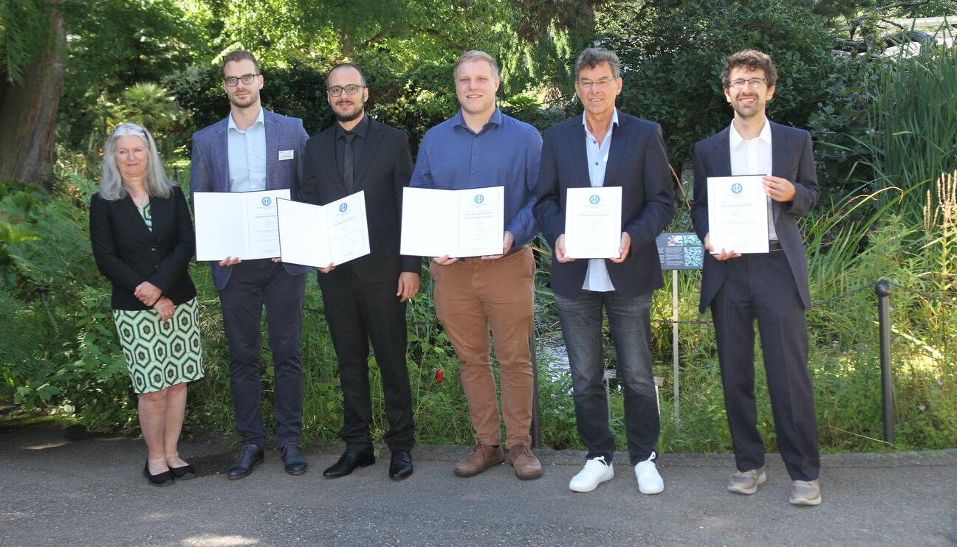
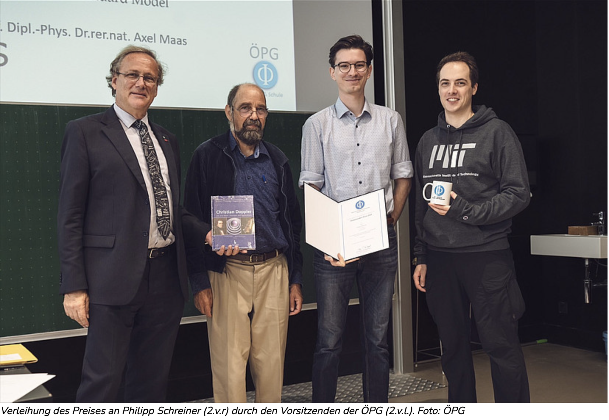
FAKT prize winners 2023
Victor-Franz-Hess-Prize: Josef Leutgeb, TU Wien
“Holographic QCD and the Anomalous Magnetic Moment of the Muon”
Studierenden-Preis, Philipp Schreiner (Uni Graz, now TU Wien & HEPHY)
“The manifestly gauge-invariant spectrum of the Minimal Supersymmetric Standard Model”

Slide 5
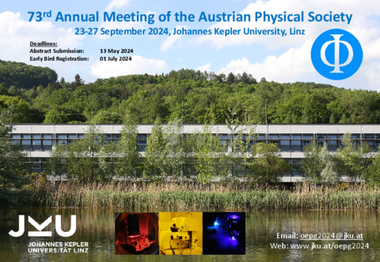
ÖPG Jahrestagung
Linz 23. - 27. September 2024
https://www.jku.at/oepg2024
EINREICHFRIST FÜR ABSTRACTS:
13. Mai 2024
ANMELDESCHLUSS
(Frühbucherrabatt): 01. Juli 2024
FAKT Plenary speaker on gravitational waves:
M. Punturo, INFN Perugia, Spokesperson Einstein Telescope

Slide 6
FAKT Meeting 2024
Again here?
Format?
When?
Natural candidate: Thu/Fri 20./21.02.2025
(school holidays in Styria)
Alternative: Thu/Fri 27./28.02.2025

Slide 7
FAKT and ÖPG-related matters/events/ideas…
Election of new chair and deputy planned for summer (online)
  Term: 2 years
  Open for nominations!
  Present candidate(s) for chair: Florian Reindl
  Present candidate(s) deputy chair: ….
For anything else please e-mail to
  Massimiliano Procura (chair) mprocura@univie.ac.at
  Florian Reindl (deputy) florian.reindl@oeaw.ac.at

